Slide 1
► Principale difficulté : Insérer de la chronologie (à travers
les vagues migratoires et l’évolution du fait religieux
notamment), tout en engageant une réflexion thématique
sur le processus de construction idéologique et identitaire.

Slide 3
PROPOSITION
► Une activité introductive longue (T.D 1 heure), sous forme de cours dialogué ou de travail en autonomie (questionnaire) pour dégager la problématique.
► LE T.D = Un entraînement pour exercer les capacités et méthodes requises pour tout commentaire de document.
INTRODUCTION : T.D: La construction de la laïcité « à l’américaine »
■ Analyse de documents mis en perspective avec une frise chronologique thématique
Doc 1 : L’Embarquement des Pèlerins au port de Delft, Hollande, le 22 Juillet 1620 ; Robert Weir, 1843, Rotonde du Capitole, Washington.
Doc 2 : La Constitution et la religion (extraits)
Doc 3 : « L’immigrant à notre porte ». Caricature de 1896.
Doc 4 : Analyse des symboles des billets de Banque
Doc 5 : Une de Libération du 5 novembre 2008. « We have a dream »

Slide 4
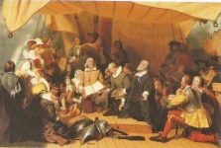
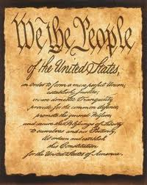
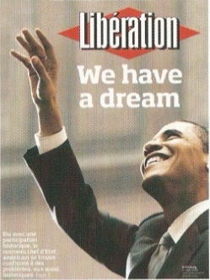
Fiche T.D
.
.
.
.
Csq : paysage religieux se diversifie (social Gospel) + réaction émotionnelle (pentecôtisme) +
réaction fondamentaliste
1800
1900
2000
Guerre
d’Indé-
pendance
1775-83
Guerre de
Sécession
1861-65
▪ 1919-33: Prohibition
▪ 1896: Ségrégation raciale
▪ 1960: Kennedy 1er Pdt catholique
Conquête vers l’Ouest
▪ 1892: ouverture d’Ellis Island
▪ 1947: Application de la laïcité aux Etats
POLITIQUE
Extérieure Intérieure
Amérique comparée à une Babylone.
Méthodes adaptées pour faire entre évangélisme dans l’ère contemporaine.
▪ 1973: Légalisation de l’avortement
1e Guerre
mondiale
2e Guerre
mondiale
Guerre
du Vietnam
▪ Attentats
du 11/09
1er engagement politique
des pasteurs évangéliques
▪ ≈ 1730-70: 1er Grand Réveil
▪ 1960-90: 4e Grand Réveil
Recul des mainline churches ,
période de doutes (Guerre froide)
et réaffirmation du courant évangéliste
▪ 1890-1920: 3e Grand Réveil. Progressisme
SOCIETE
RELIGION
▪ 1925: Procès du Singe
Télévangélisme (70’s)
▪ 1915: refondation du Ku Klux Klan
▪ 1964: Martin Luther King Prix nobel de la Paix
▪ 1800-30: 2nd Grand Réveil

Slide 5
T.D introductif : LA CONSTRUCTION DE LA LAÏCITE A L’AMERICIANE
● Doc 1 : L’Embarquement des Pèlerins au port de Delft, Hollande, le 22 Juillet 1620 ; Robert Weir, 1843, Rotonde du Capitole, Washington.
1°/Resituez la peinture dans son contexte en distinguant:
* le contexte des évènements représentés par le tableau (= la situation pol, éco et soc en Europe occidentale ET aux Etats-Unis)
* le contexte de production du tableau
2°/ Interrogez-vous sur la source en émettant si nécessaire des hypothèses: origine de l’auteur, lieu de conservat° de la toile…
3°/Décrivez le tableau :
* organisation générale (plans, points de fuite, formes géométriques…)
* les personnages (actions, attitudes, visages, vêtements) → Origines? Motivations?
* l’atmosphère (couleurs dominantes, mouvement ou pas…)
● Doc 2 : La Constitution et la religion (extraits)
1°/ De quelles natures sont les textes proposés ?
2°/ Interrogez-vous sur le contexte de leur rédaction et sur les acteurs qui en sont à l’origine ?
3°/ Quelle idéologie est affirmée par ces trois textes ?
● Doc 3 : « L’immigrant à notre porte ». Caricature de 1896.
1°/ Présentez le document en insistant sur la nature de celui-ci et sur sa diffusion (public concerné).
2°/ Présentez le contexte aux Etats-Unis ET en Europe (pol, éco, soc).
3°/ En quoi la religion des immigrants pourrait-elle « menacer » l’équilibre religieux des Etats-Unis ?
● Doc 4 : Analyse des symboles des billets de Banque
1°/ Quels sont les symboles représentés sur les monnaies américaines? De quand datent-ils?
2°/ Quelles valeurs véhiculent-ils?
3°/ En quoi le contexte des relations internationales a-t-il pu motiver une réaffirmation de ses valeurs dans les années 50?
● Doc 5 : Une de Libération du 5 novembre 2008. « We have a dream »
1°/ Présentez de manière précise le document (source, orientation politique, public concerné, contexte en France ET aux Etats-Unis…)
2°/ Comment le Président Obama est-il représenté? En quoi son élection est-elle « historique »
3°/ Montrez que son élection s’inscrit cependant dans une tradition en vous interrogeant sur la cérémonie qui consacre la prise de fonction des présidents aux Etats-Unis?
● Doc 1 : L’Embarquement des Pèlerins au port de Delft, Hollande,
le 22 Juillet 1620 ; Robert Weir, 1843, Rotonde du Capitole, Washington.
1°/Resituez la peinture dans son contexte en distinguant:
* le contexte des évènements représentés par le tableau (= la situation pol, éco et soc en Europe occidentale ET aux Etats-Unis)
* le contexte de production du tableau
2°/ Interrogez-vous sur la source en émettant si nécessaire des hypothèses: origine de l’auteur, lieu de conservation de la toile…
3°/Décrivez le tableau :
* organisation générale (plans, points de fuite, formes géométriques…)
* les personnages (actions, attitudes, visages, vêtements) → Origines? Motivations?
* l’atmosphère (couleurs dominantes, mouvement ou pas…)

Slide 6
Racines anciennes d’1 idéologie autour de laquelle se construit le projet démocratique des colons (covenant). Aventure des Pères pèlerins du Mayflower débarqués à Plymouth (1620) assimilée à
une nouvelle fuite d’Egypte.
1954: Eisenhower impose christianisation du serment au drapeau en 1954. Transformation de la devise fiduciaire en devise nationale (56). Dieu de guerre froide protégeant l’Amérique chrétienne à l’empire du Mal communiste et athée.
Constitution de 1787 inspirée
des idées des Lumières.
Laïcité américaine= liberté rel,
égalité entre religions et stricte séparation de l’Etat et des Eglises.
Immigration massive au XIXe dans contexte de Révolution industrielle entraîne nouvelle donne religieuse et mvmt de méfiance voire de rejet de
la part des classes moyennes WASP.
Obama = 1er Pdt métis, fils d’1 Kényan et d’1 Américaine d’origine irlandaise. Serment prêté sur Bible de
défendre la Constitution.
.
.
.
1800
1900
2000
Guerre
d’Indé-
pendance
1775-83
Guerre de
Sécession
1861-65
▪ 1919-33: Prohibition
▪ 1960: Kennedy 1er Pdt catholique
▪ 1896: Ségrégation raciale
▪ 1947: Application de la laïcité aux Etats
POLITIQUE
Extérieure Intérieure
Conquête vers l’Ouest
▪ 1892: ouverture d’Ellis Island
▪ 1973: Légalisation de l’avortement
1e Guerre
mondiale
2e Guerre
mondiale
Guerre
du Vietnam
▪ Attentats
du 11/09
▪ ≈ 1730-70: 1er Grand Réveil
▪ 1890-1920: 3e Grand Réveil. Progressisme
▪ 1960-90: 4e Grand Réveil
SOCIETE
RELIGION
▪ 1925: Procès du Singe
Télévangélisme (70’s)
▪ 1915: refondation du Ku Klux Klan
▪ 1964: Martin Luther King Prix nobel de la Paix
▪ 1800-30: 2nd Grand Réveil

Slide 7
Religion civile américaine = croyance en la protection divine de la nation américaine associée au respect des documents fondateurs (Constitution) et des valeurs protestantes.
PROBLEMATIQUES ELEVES
► Comment s’exprime la religion civile américaine ?
► En quoi son évolution participe-t-elle du processus de sécularisation des sociétés occidentales ?

Slide 8
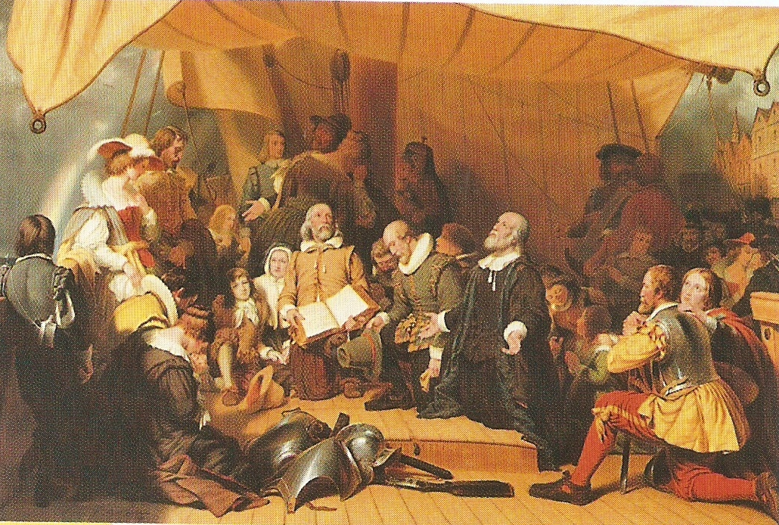
L’Embarquement des Pèlerins au port de Delft, Hollande, le 22 Juillet 1620 ;
Robert Weir, 1843, Rotonde du Capitole, Washington.
1°/Resituer la peinture dans son contexte en distinguant:
* le contexte des évènements représentés par le tableau (= la situation pol, éco et soc en Europe occidentale ET aux Etats-Unis)
* le contexte de production du tableau
2°/ Interroger-vous sur la source en mettant si nécessaire des hypothèses: origine de l’auteur, lieu de conservation de la toile…)
3°/Décriver le tableau :
* organisation générale (plans, points de fuite, formes géométriques…)
* les personnages (act°, attitudes, visages, vêtements) → Origines? Motivations?
* l’atmosphère (couleurs dominantes, mouvement ou pas…)

Slide 9
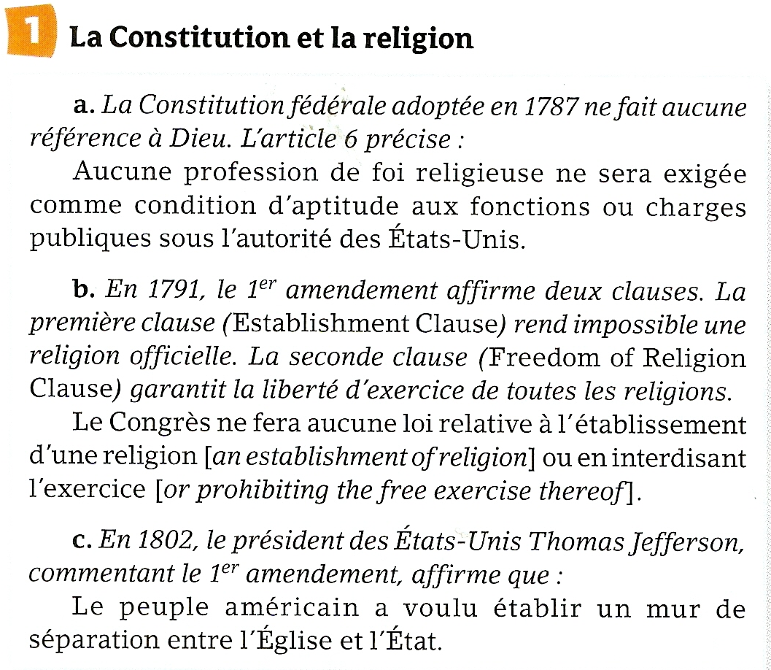
1°/ De quelles natures sont les textes proposés ?
2°/ Interrogez-vous sur le contexte de leur rédaction et sur les acteurs qui en sont à l’origine ?
3°/ Quelle idéologie est affirmée par ces trois textes ?

Slide 10
L’immigrant: « Puis-je entrer? »
Oncle Sam: « Ca m’en a tout l’air. Il n’y a pas de loi qui pourrait t’empêcher de le faire »
« L’immigrant: l’étranger à notre porte », caricature de 1896
1°/ Présentez le document en insistant sur la nature de celui-ci et sur sa diffusion (public concerné).
2°/ Présentez le contexte aux Etats-Unis ET en Europe (pol, éco, soc).
3°/ En quoi la religion des immigrants pourrait-elle « menacer » l’équilibre religieux des Etats-Unis ?

Slide 11
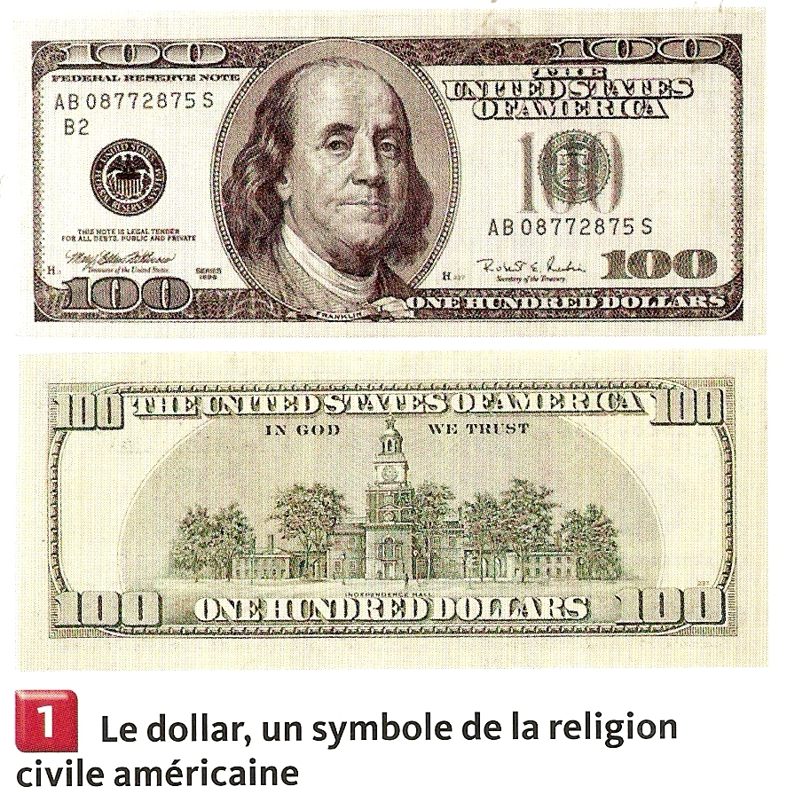
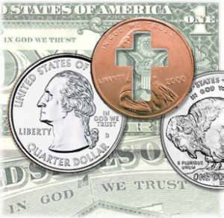
1°/ Quels sont les symboles représentés sur les monnaies américaines? De quand datent-ils?
2°/ Quelles valeurs véhiculent-ils?
3°/ En quoi le contexte des relations internationales a-t-il pu motivé une réaffirmation de ses valeurs dans les années 50?

Slide 12
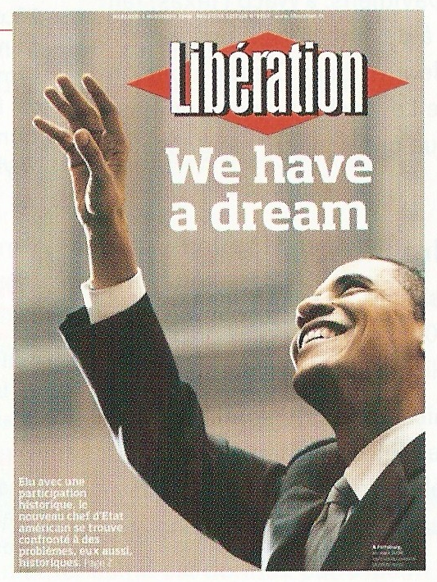
1°/ Présentez de manière précise le document (source, orientation politique, public concerné, contexte en France ET aux Etats-Unis…)
2°/ Comment le Président Obama est-il représenté? En quoi son élection est-elle « historique »
3°/ Montrez que son élection s’inscrit cependant dans une tradition en vous interrogeant sur la cérémonie qui consacre la prise de fonction des présidents aux Etats-Unis?
Une de Libération,
5 novembre 2008

Slide 13
